Slide 1
Aplicație desktop pentru managementul proiectelor
Ababei Andrei
Universitatea “Ovidius” din Constanța
Licență 2016
Profesor: Lect. univ. Dr. Alexandrescu Adrian

Slide 2
Managementul proiectului
Modele de management
Tehnologii utilizate
Motivația
WProject
Dezvoltare pe viitor

Slide 3
Managementul proiectului
„arta de înfăptui ceva împreuna cu alți oameni”
– Mary Follet
Notes:
Exista mai multe definitii pentru termentul de manangement, ce-a care mi-a placut cel mai mult este definnitia data de Mary Follet, aceasta o prezenta, in una dintre cartile sale, managementul fiind "arta de a infaptui ceva impreuna cu alti oameni", totusi in "Manualul de management al proiectelor", elaborat de GuvernuDl Romaniei in anul 1998 prezinta managementul proiectelor ca fiind o serie de procese ce constau in planificarea proiectului, organizarea echipei, controlul sarcinilor si gestionarea resurselor pentur atingerea unui anumit obiectiv.

Slide 4
Modele de management
Analiză
Planificare
Design
Dezvoltare
Lansare
Testare
Modelul Waterfall
Iterația1
Anailză
Planificare
Iterația2
Analiză
Design
Iterația3
Analiză
Design
Dezvoltare
Tesare
Planificare
Dezvoltare
Testare
Planificare
Design
Dezvoltare
Testare
Modelul Agile
Lansare
Notes:
Exista mai multe modele petru manangementu unui proiect dezvoltate si imbunatatinul in decursul anilor. Cele mai uzuale fiind modelul Agile si modelul Cascada. Desi ambele modele urmaresc aceeasi pasi de proiectare, acestia sunt dispusi putin diferit. De exemplul in modelul Agile pasii de dezvoltare a unui produs finit este impartita in iteratii, iteratiile la randul lor continand backlog-uri iar fiecare backlog contine task-uri pentru fiecare stadiu de implemntare (analiza, proiectare, dezvlotare si testare) in cazul modelului cascada, aceste stadii de implementare se fac la nivel de proiect, astfel incat la inceperea unui proiect se face o intreaga analiza pentru intreaga solutie, apoi se continua cu proiectarea solutiei, continuanduse cu dezvoltarea solutie si in final cu testarea, daca toate aceste etape au fost incheiate cu succes proiectul se poate lansa.

Slide 5
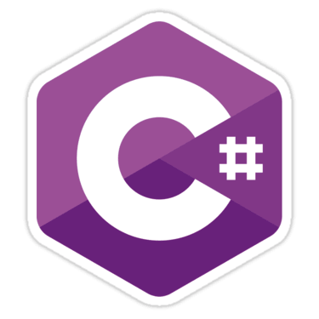


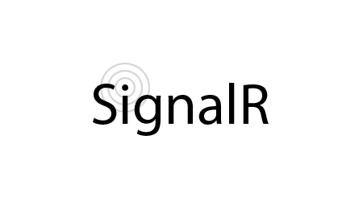
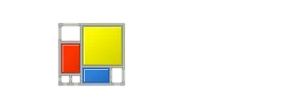

Tehnologii utilizate
Newtonsoft
JSON
WinForms
Notes:
C#
Este un limbaj de programare orientat pe obiecte dezvoltat de Microsoft in cadrul platformei .NET. Intreaga aplicatie fost dezvoltata folsind limbajul C# impreuna cu librarii dezvoltate pentru .NET, librarii precum
Telrik Data Access
Este o librarie pentru comunicarea mai usoara cu o baza de date, acesta ofera unelete pentru generare claselor ce corespund cu tabelel din baza de date si ofera un context pentur operatii cu datele din baza de date. Pentru trensferul de date dintre client si server am folosint o librarie de comunicare asincrona numita signalr
SignalR
Este o librarie dezvoltata de Microsoft integrata in platforma .Net ce implemteaza un canal de comunicatie bi-directional dintre client si server folosind socketi web acesta face foarte usoara apelul de metode web dar si apelul de metode pe clienti folosind un canal de noticari. singurele limitari fiind packetul de date trimis de pe client pe server, limita fiind de 64kb
Windows Forms
Front-end a fost dezvoltat in WinForms folosind controale personale derivate din clasa UserControl. WinForms este o colectie de controale ce ofera o gama larga de elemente grafice si componente acestea fiind preluate din windows aflate in Libraria Win32
Json
Obiectele ce sunt trimise pe server sunt serializate folosind formatul JSON. Serializarea obiectelor se face utilizand libraria Newtonsoft Json. Aceasta folosind reflexia, serializeaza si deserializeaza obiectele in mod generic.
mysql
Odata datele ajunse pe server acestea sunt stocate intr-o baza de date. Baza de date este una relationala iar sitemul de gestiune al bazelor de date este mysql.

Slide 6

Motivația
Notes:
In momentul in care m-am angajat primul lucru pe care l-am observat a fost faptul ca echipa era foarte organizata, fiecare membru stia foarte bine ce avea de facut, acesti avand programate task-uri chiar si peste o saptamana, am fost uimit fata de diferenta de organizare dintre o echipa ce lucreaza la un proiect in facultate si o echipa ce lucreaza in cadrul unui proiect din productie. Aceasta organizare se facea folosind un sistem de management al taskurilor controla de un manager de echipa. Acest fapt m-a facut sa vreau sa creez si eu un astfel de proiect.

Slide 7
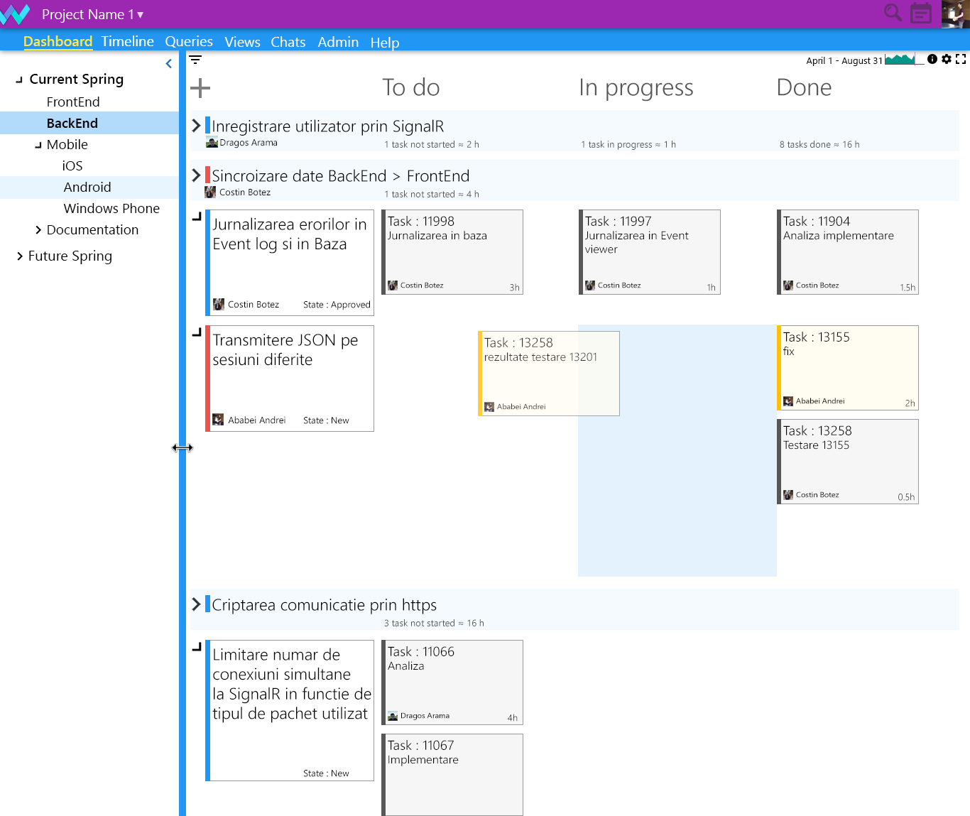
WProject
Aplicație pentru managementul task-urilor
Mod de lucru agile
Urmărirea progresului în timp real
Comunicarea cu membri echipei în mod eficient
Consum mic de resurese
Urmărirea task-urilor în mod dashboard sau timeline
Securitatea utilizatorilor
Administrare platformei
Notes:
Aplicație pentru managementul task-urilor
Mod de lucru agile
Urmărirea progresului în timp real
Comunicarea cu membri echipei în mod eficient
Consum mic de resurese
Urmărirea task-urilor în mod dashboard sau timeline
Securitatea utilizatorilor
Administrare platformei

Slide 8
Dezvoltarea pe viitor
Implementarea pe alte platforme
Modul pentru afișarea task-urilor în mod personalizat
Modul pentru clienți
Modul pentru raportare
„Installer” automat

Slide 9
Vă mulțumesc

